Slide 1
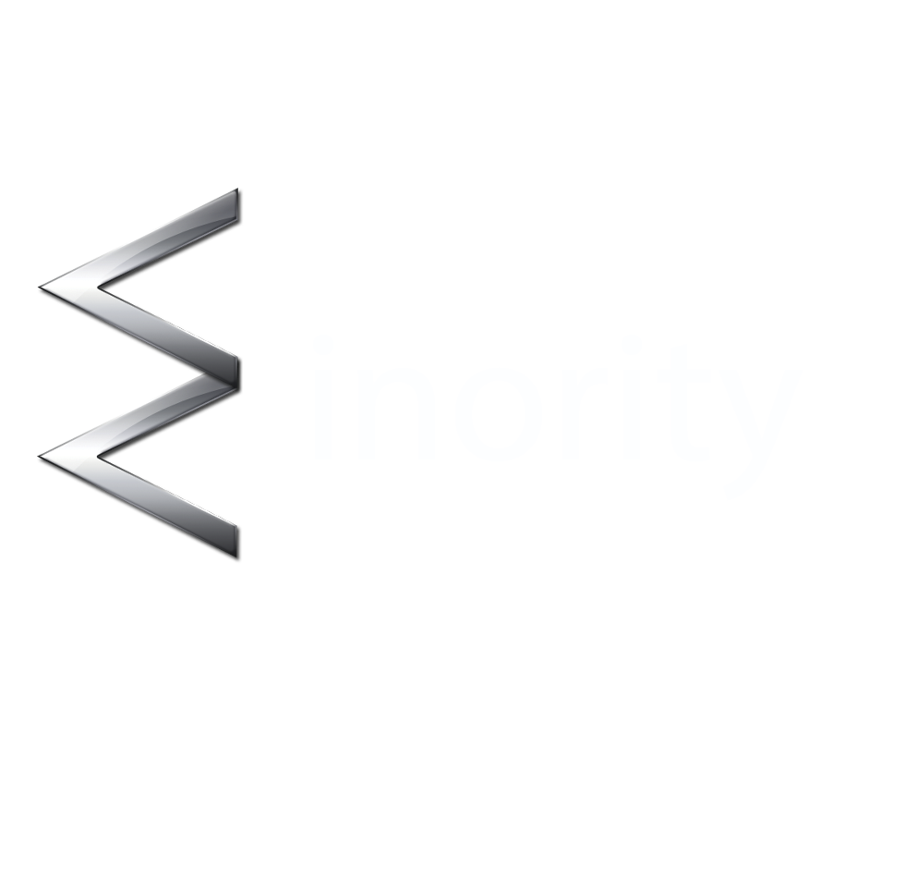
Proyecto Final – presentación
Igal Revich – 6IA

Slide 2

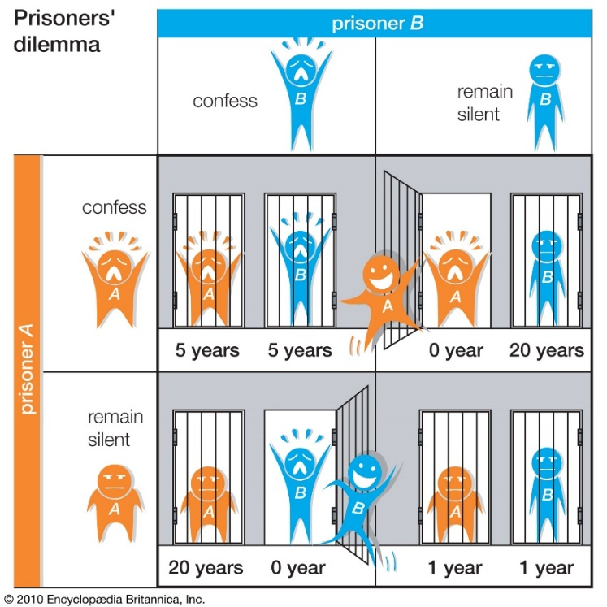


MOTIVACION
“El Dilema del Prisionero”
Inovacion sobre los juegos clasicos de preguntas y respuestas
LA MINORIA SIEMPRE GANA
No existe en el mercado

Slide 3


Lograr un juego online donde se combine el azar y la confianza, basándose en el conocido “Dilema del Prisionero”.
Generar interés a nivel mundial por un juego online con pautas inexistentes hasta el momento

Slide 4

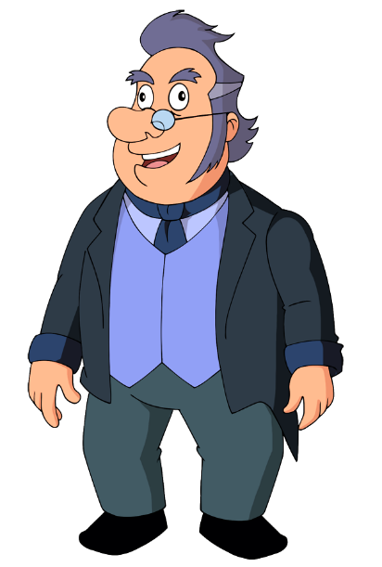




Usuario típico

Slide 5
Producto
6 salas de juego con 3 – 50 Jugadores c/u.
Para entrar a la sala, se debe entregar una “moneda” ( virtual, gratis) .
Al entrar hay 2 minutos para reclutar jugadores nuevos
Rondas de 30 segundos con dos opciones para votar ( 4 Rondas max)
1 o 2 ganadores por juego
El ganador se lleva el Monto Ganador completo. En el caso de que hayan 2, dicho monto se divide entre ambos.
En el caso de empate, se les retorna la moneda a los usuarios.

Slide 6


Retrospectiva
Desarrollar un juego Online donde gane la MINORIA y las preguntas sean “ de preferencias “
Crear 6 salas de juego con un maximo de 50 jugadores, con el requisito de 1 moneda para entrar
Calcular optimamente los resultados con la ayuda de la API
Control de timers y concurrencia
Generar una “Tentativa de voto”
Hacer la parte “administrativa” de la app.

Slide 7
Muchas gracias por su tiempo !!!

